Slide 1
CENNI DI ISTOLOGIA
DEL
TESSUTO MUSCOLARE

Slide 2
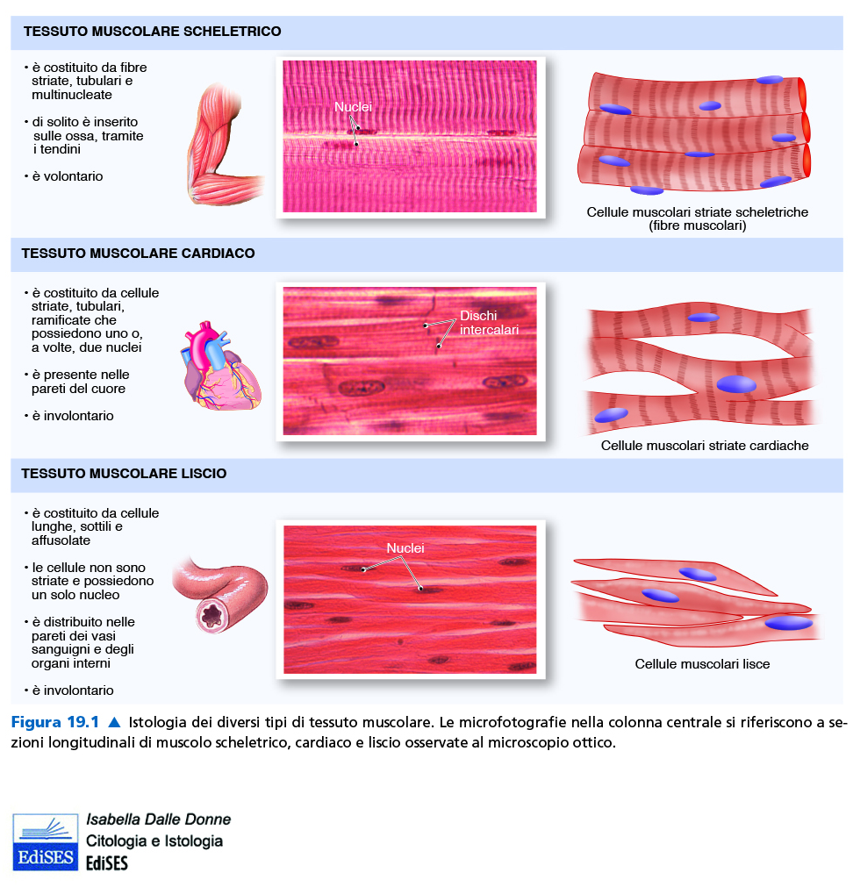

Slide 3
TESSUTO MUSCOLARE
È un tessuto di derivazione MESODERMICA, le cui
proprietà peculiari del tessuto muscolare sono:
ECCITABILITÀ
CONTRATTILITÀ
Le CELLULE MUSCOLARI possono essere STRIATE o LISCE a seconda della presenza o assenza, di MIOFILAMENTI nel loro citoplasma disposti in maniera ordinata e ripetuta da formare un’ alternanza di BANDE CHIARE e BANDE SCURE, meglio apprezzabili con il microscopio a Luce Polarizzata (Polarizzatore).

Slide 4
TERMINOLOGIA SPECIFICA relativa al Tessuto Muscolare
SARCOPLASMA = Citoplasma
SARCOLEMMA = Plasmalemma
(ossia Membrana Plasmatica)
RETICOLO SARCOPLASMICO (Sarcoplasmatico) = Reticolo Endoplasmico Liscio

Slide 5
MUSCOLATURA LISCIA
È responsabile di movimenti involontari, essendo innervata dal Sistema Nervoso Autonomo
Costituisce la tonaca media dei vasi e la tonaca muscolare della maggior parte degli organi cavi ed è presente in forma di FIBROCELLULE

Slide 6
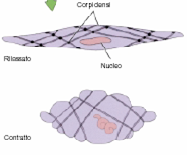
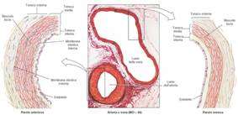
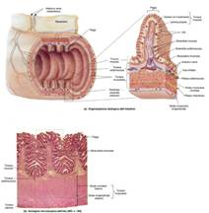
TESSUTO MUSCOLARE LISCIO
Va a costituire le TONACHE MUSCOLARI di quasi tutti i visceri.
E’ costituito da cellule mononucleate che non presentano striature e di dimensioni variabili da 10 a 500 μm.
Hanno forma allungata, fusata, con un singolo nucleo centrale.
Non si riconoscono sarcomeri. I miofilamenti si intersecano per tutto il citoplasma e si ancorano ai cosiddetti corpi densi localizzati o in rapporto con il sarcolemma o all’ interno del sarcoplasma.
Si contrae in maniera lenta e ritmica.
Le cellule sono accoppiate funzionalmente come quelle cardiache attraverso specifici dispositivi giunzionali.

Slide 7
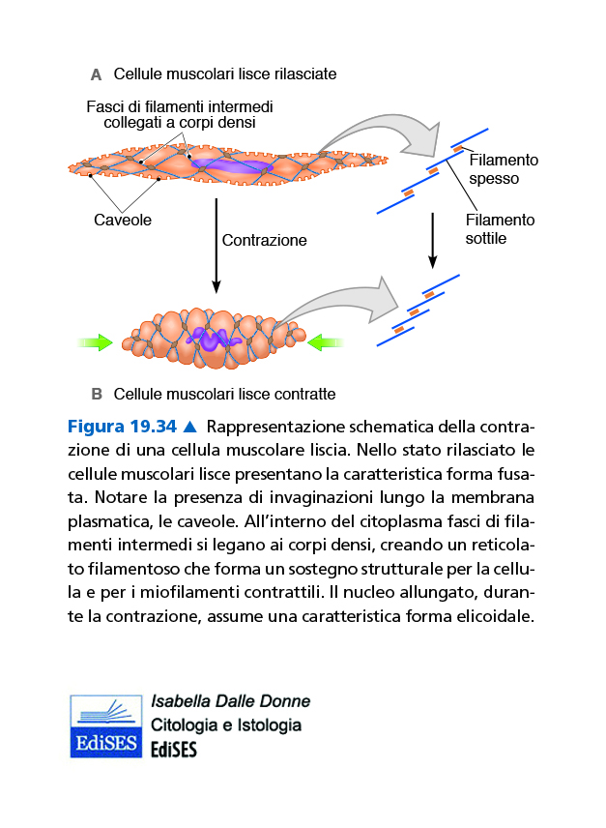

Slide 8
MUSCOLATURA STRIATA
Il tessuto muscolare striato comprende:
Tessuto Muscolare Striato Scheletrico: va a costituire Organi Pieni definiti MUSCOLI STRIATI SCHELETRICI, ossia la muscolatura cosiddetta (in maniera NON precisa) “volontaria”, controllata cioè dalla sezione “somatica” del sistema nervoso
Tessuto Muscolare Striato Cardiaco che costituisce la muscolatura del miocardio, ossia la tonaca media del cuore,che è in grado di compiere movimenti involontari con una stimolazione “intrinseca” allo stesso miocardio (tramite il Tessuto di Conduzione o Miocardio Specifico), regolata dal Sistema Nervoso Autonomo.

Slide 9
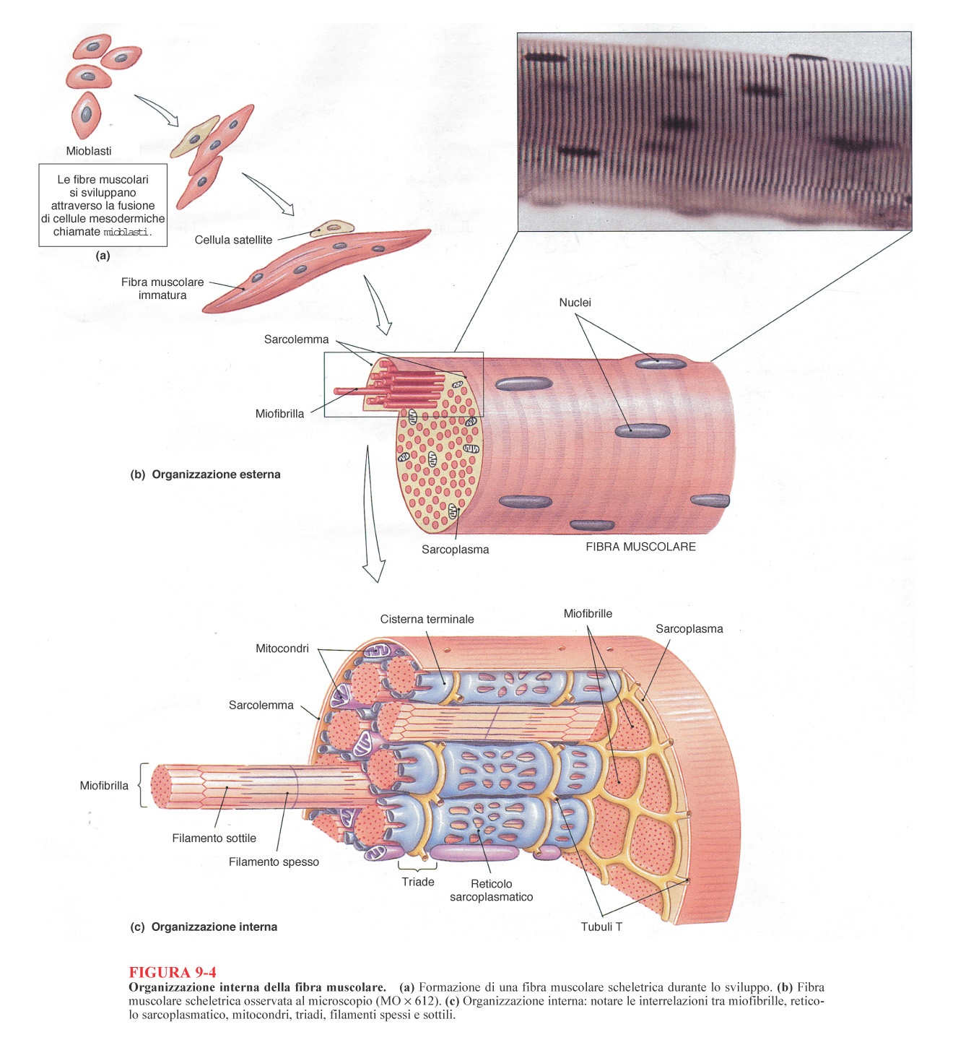
TESSUTO MUSCOLARE
STRIATO SCHELETRICO
Costituisce la muscolatura del Sistema Locomotore. È presente, inoltre, nella laringe, nella faringe, nella lingua e nel terzo superiore (porzione superiore) dell’esofago.
Le cellule sono allungate (fino a 30 cm), di diametro compreso tra 10 e 100 μm, sono denominate FIBRE MUSCOLARI SCHELETRICHE,e sono plurinucleate
È definito un SINCIZIO PLURINUCLEATO derivante dalla fusione di cellule progenitrici definite MIOBLASTI

Slide 10
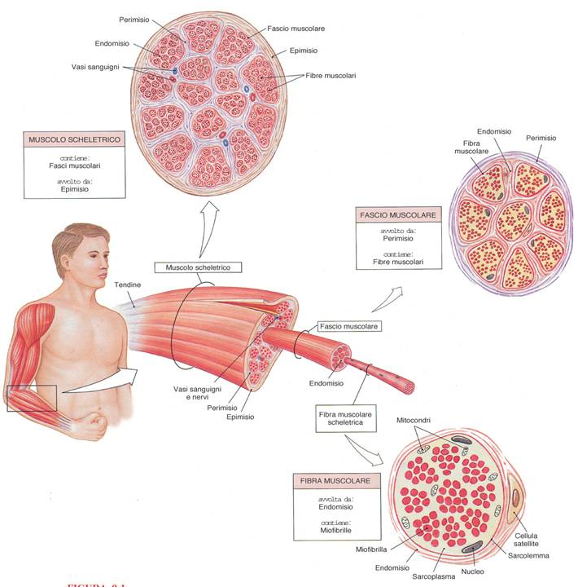
ORGANIZZAZIONE GERARCHICA
Muscolo Scheletrico
(avvolto da Epimisio)
Fascio di Fibre
(avvolto da Perimisio)
Fibra Muscolare
(avvolta da Endomisio, ossia Lamina Basale e Fibre Reticolari)

Slide 11
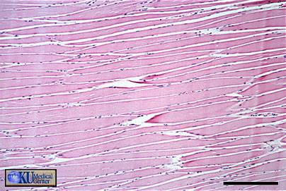
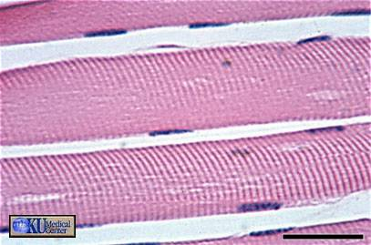
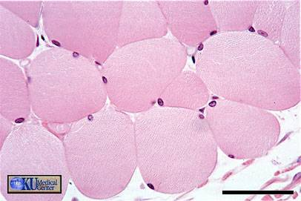
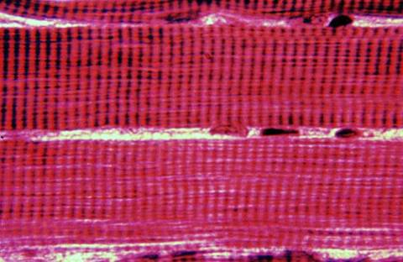
MICROGRAFIE di TESSUTO MUSCOLARE
STRIATO SCHELETRICO

Slide 12
CARATTERISTICHE MORFOLOGICHE PECULIARI
DELLA FIBRA MUSCOLARE STRIATA
MIOFIBRILLE con Filamenti Sottili (ACTINA) e
Filamenti Spessi (MIOSINA)
RETICOLO SARCOPLASMATICO
SISTEMA TUBULI TRASVERSI (a T) TRIADE
CISTERNE TERMINALI

Slide 13
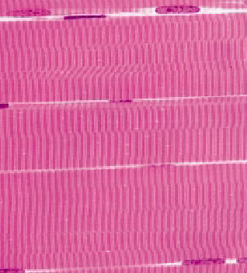
La striatura visibile al microscopio ottico (bande chiare e bande scure) deriva dalla disposizione ordinata dei miofilamenti nell’ ambito delle miofibrille che presentano un regolare allineamento

Slide 14
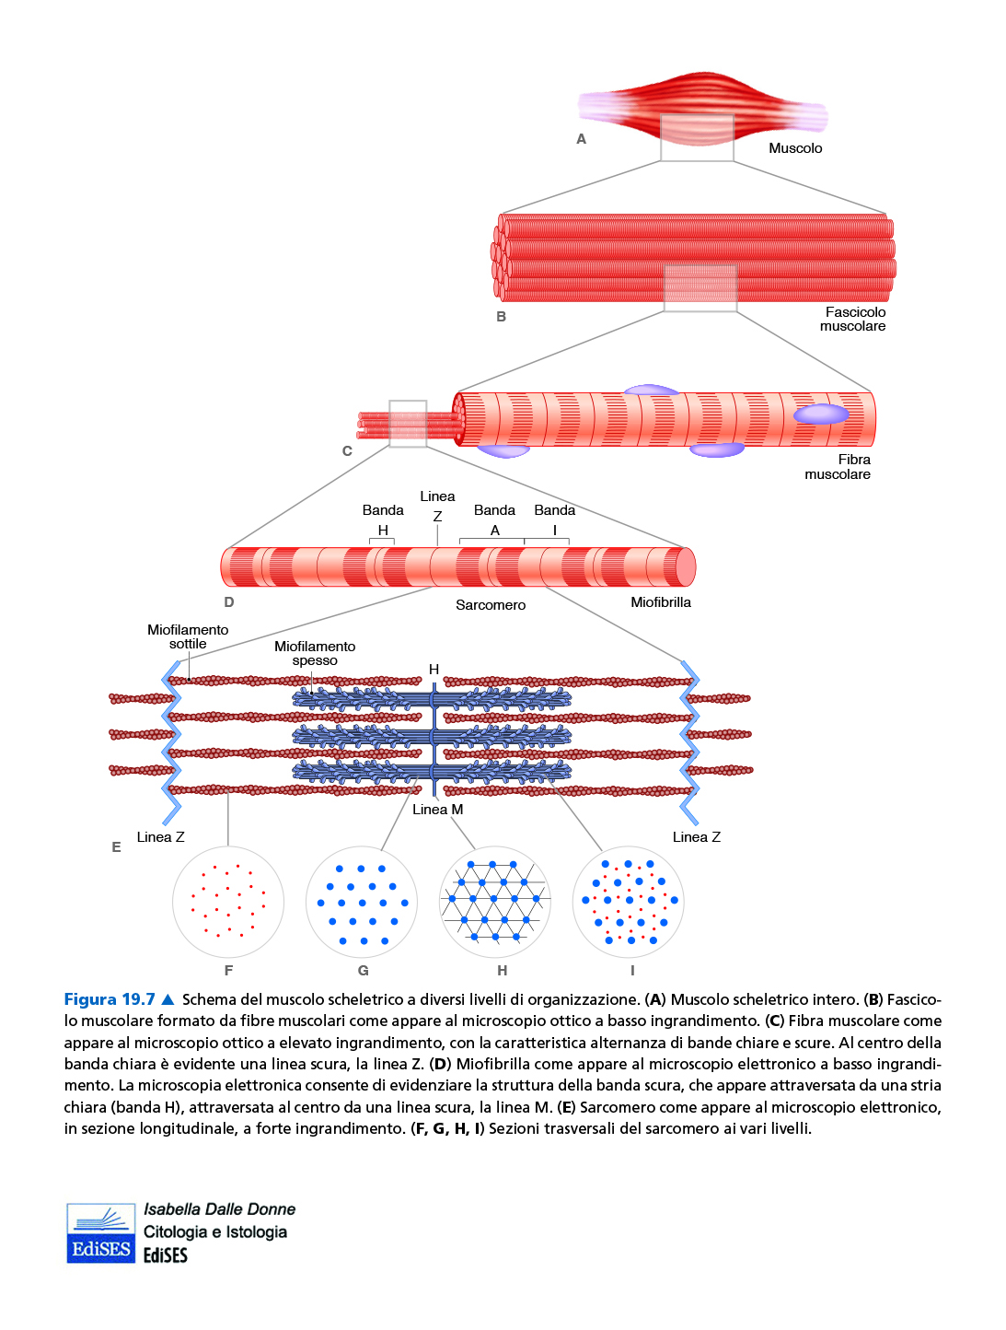

Slide 15
ORGANIZZAZIONE DELLA STRIATURA TRASVERSALE nel Tessuto Muscolare Striato
(Scheletrico e Cardiaco “di Lavoro”)
BANDA A (scura), detta Anisotropa al Microscopio Polarizzatore (Miofilamenti SOTTILI e SPESSI)
BANDA I (chiara), detta Isotropa al Microscopio Polarizzatore (Miofilamenti SOTTILI)
LINEA Z (scura, inclusa nella Banda I, vi inseriscono Miofilamenti SOTTILI), apprezzabile al TEM. Tra due Linee Z si delimita il SARCOMERO (la minima UNITA’ CONTRATTILE)
Nell’ ambito della Banda A, al TEM è riscontrabile la BANDA H (più chiara, Miofilamenti SPESSI), suddivisa a metà dalla LINEA M (interconnessione tra Miofilamenti Spessi e Sottili)

Slide 16
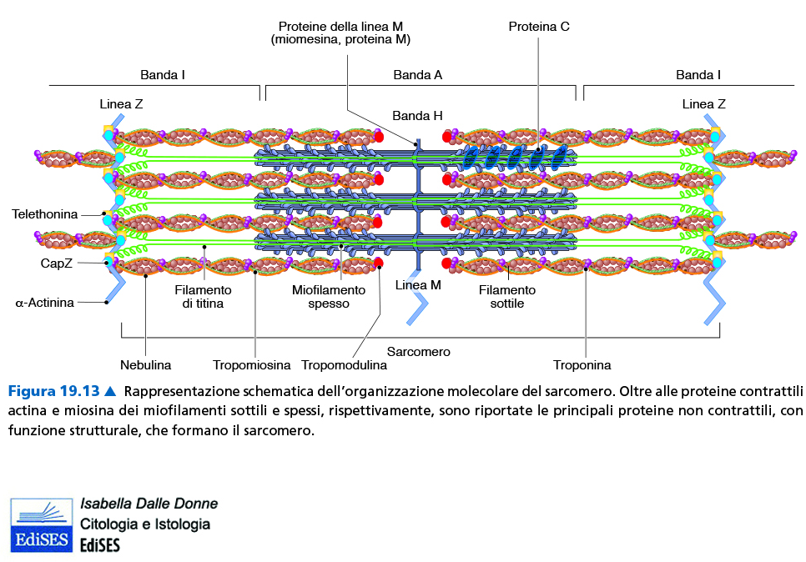

Slide 17
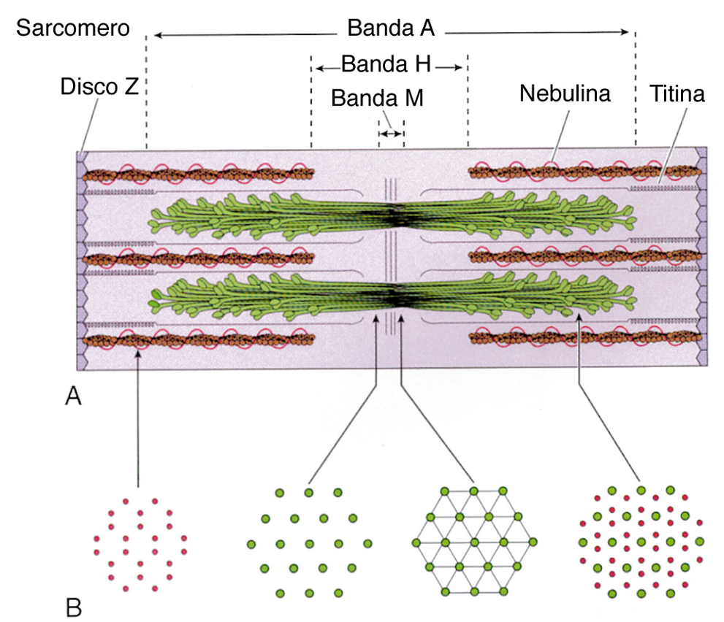
MIOFIBRILLE
Decorrono longitudinalmente nella fibra (o nella fibrocellula cardiaca):
MIOFILAMENTI SPESSI (MIOSINA, larghezza 15 nm): occupano la Banda A
MIOFILAMENTI SOTTILI (ACTINA, TROPONINA e TROPOMIOSINA, larghezza 8 nm): si inseriscono alla Linea Z
I due tipi di miofilamenti, che decorrono tra loro paralleli, si interconnettono entro la Banda A, dove ciascun filamento spesso è circondato da 6 filamenti sottili, disposti ai vertici di un esagono

Slide 18
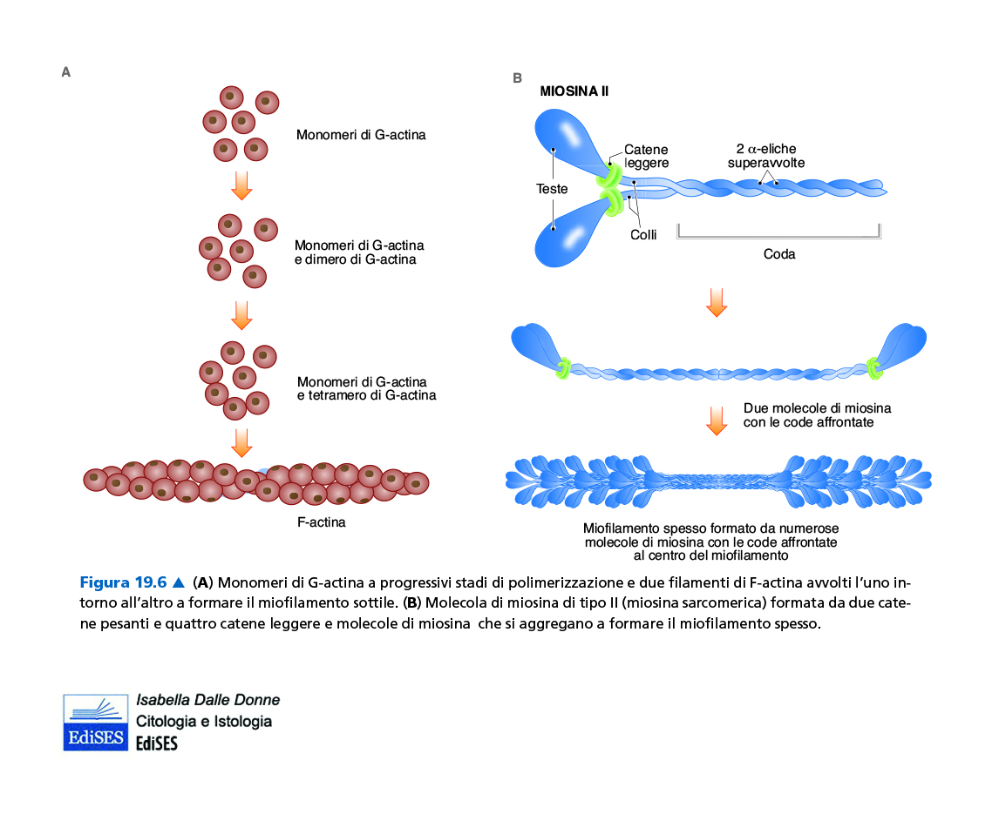

Slide 19
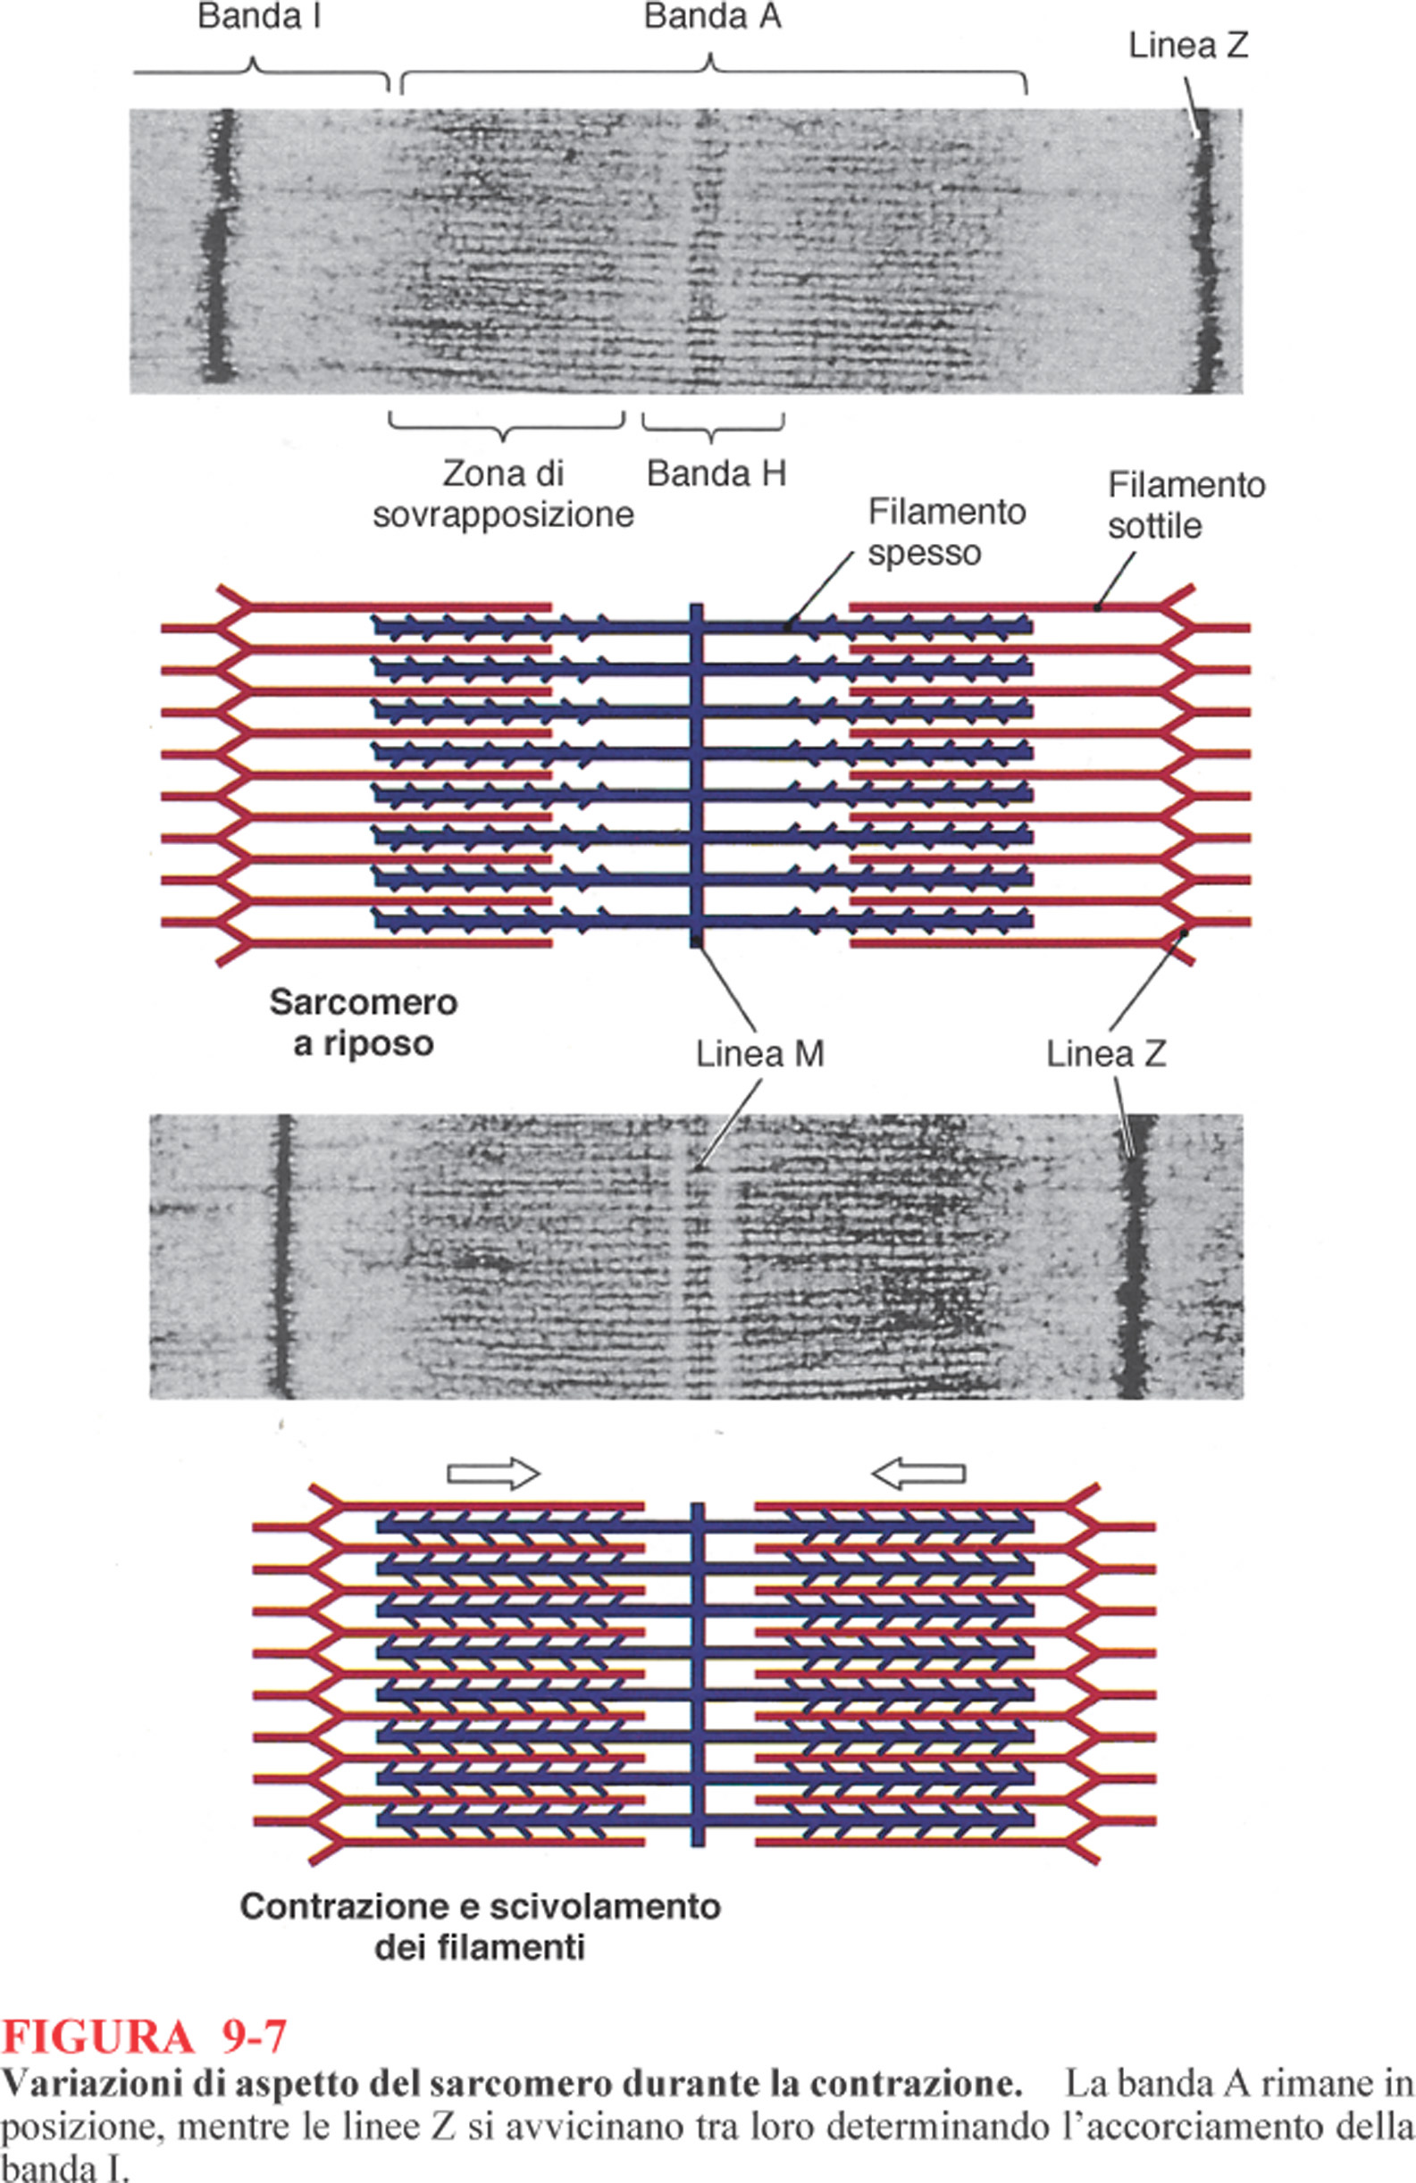
La contrazione muscolare prevede lo scorrimento reciproco dei miofilamenti sottili di F-actina su quelli spessi di miosina. In questo modo il sarcomero si accorcia, la banda I si riduce, mentre la banda A rimane inalterata
Banda I
Banda I
Banda I
Banda I

Slide 20
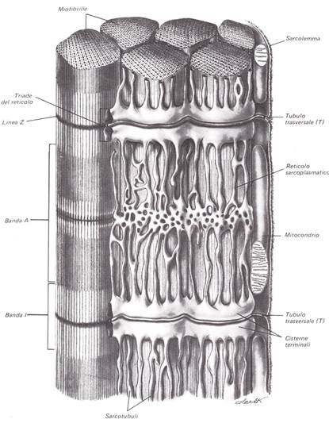
RETICOLO SARCOPLASMATICO e SISTEMA DEI TUBULI TRASVERSI (Tubuli a “T”) e CISTERNA TERMINALE (TRIADE)
Il Reticolo Sarcoplasmico è coinvolto nella liberazione di Cationi Ca²⁺
Per garantire la liberazione di Cationi Ca²⁺ particolarmente nelle fibre muscolari più grandi sono coinvolti i Tubuli a T che formano una fitta rete anastomizzata (ossia intrecciata), che si diparte da invaginazioni del Sarcolemma, e trasmettono alle diverse regioni del Sarcoplasma la depolarizzazione indotta dal neuromediatore Acetilcolina a livello della Placca Motrice.
Le Cisterne Terminali sono espansioni del Reticolo Sarcoplasmico in prossimità del Tubulo a T
Questo Sistema globalmente gestisce la LIBERAZIONE di Ca²⁺ per la CONTRAZIONE e il suo RECUPERO nel Reticolo Sarcoplasmico al termine della contrazione stessa.

Slide 21
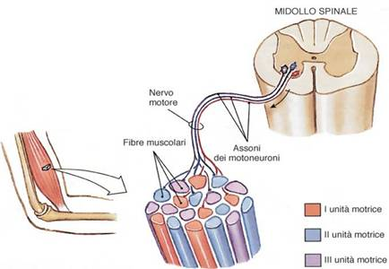
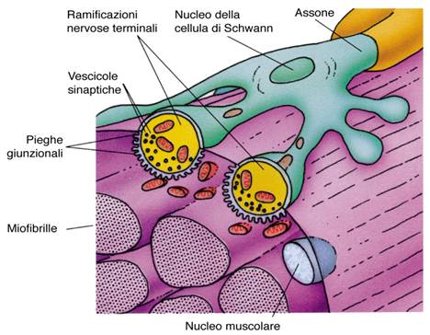
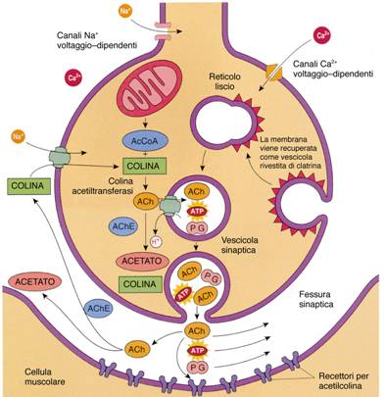
MECCANISMO DI GENERAZIONE
DELL’ IMPULSO NELLA FIBRA MUSCOLARE:
INNERVAZIONE MOTRICE SOMATICA
e PLACCA MOTRICE

Slide 22
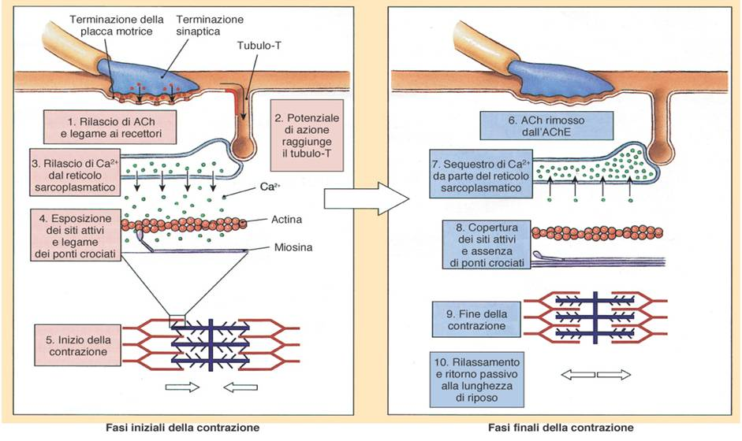
MIOFILAMENTI e
RECIPROCO SCORRIMENTO

Slide 23
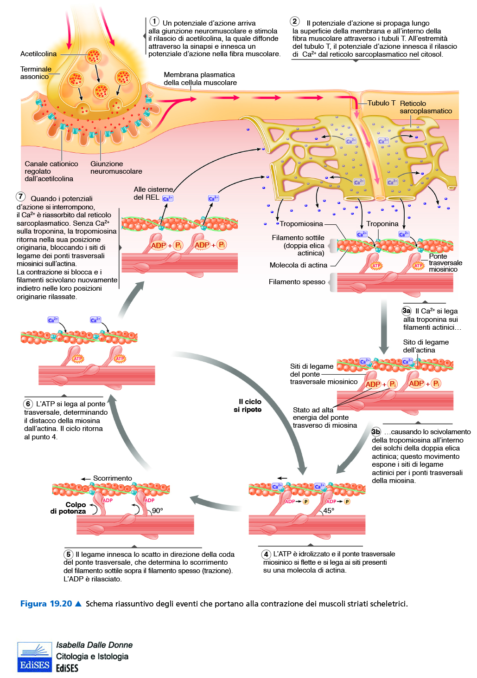

Slide 24
MIOGLOBINA e ETEROGENEITA’ delle FIBRE MUSCOLARI
Nel Sarcoplasma sono presenti:
-GLICOGENO, come riserva metabolica;
- MIOGLOBINA: proteina simile all’ Emoglobina che lega O₂.
Le FIBRE RAPIDE hanno diametro maggiore e sono definite BIANCHE, perché
hanno scarsa mioglobina. si contraggono con forza e
per tempi brevi
Le FIBRE LENTE hanno diametro minore e sono definite ROSSE perché hanno molta mioglobina, sono in grado di contrarsi per un tempo più lungo delle precedenti

Slide 25
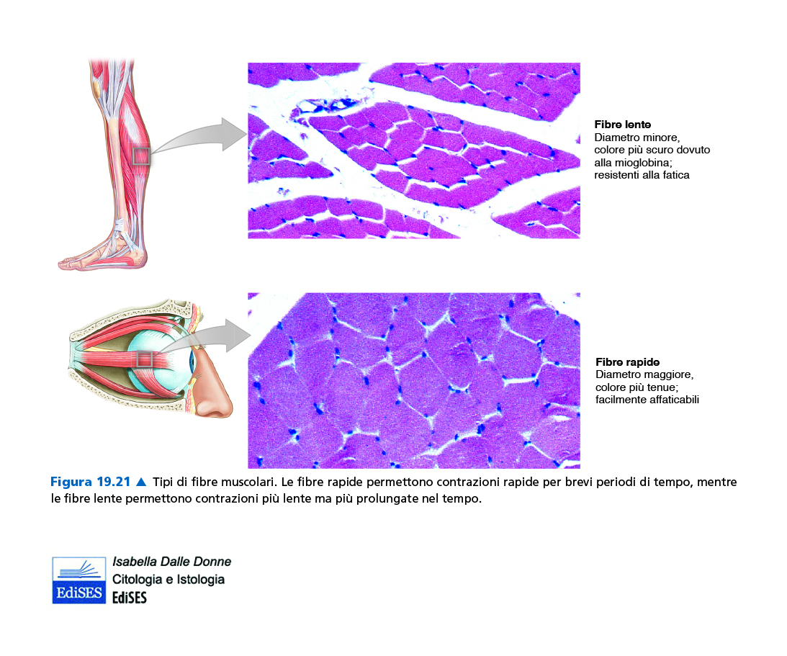

Slide 26
